Slide 1
Характеристики и классификации объектов недвижимости
Лекция
Кончакова Н.В., к.г.-м.н., доцент

Slide 2
Система классификаций объектов недвижимости
1. Естественные (природные) объекты – земельный участок, лес и многолетние насаждения, обособленные водные объекты и участки недр. Их называют еще «недвижимостью по природе».
2. Искусственные объекты (постройки):
а) жилые
– малоэтажный дом (до 3 этажей),
– многоэтажный дом (от 4 до 9 этажей),
– дом повышенной этажности (от 10 до 20 этажей),
– высотный дом (свыше 20 этажей).
Объектами жилой недвижимости могут также быть кондоминиум, секция (подъезд), этаж в подъезде, квартира, комната, дачный дом;
б) коммерческие – офисы, рестораны, магазины, гостиницы, гаражи для аренды, склады, здания и сооружения, предприятия как имущественный комплекс;
в) общественные (специальные) здания и сооружения:
• лечебно-оздоровительные (больницы, поликлиники, дома престарелых и дома ребенка, санатории, спортивные комплексы и т. д.);
• учебно-воспитательные (детские сады и ясли, школы, училища, техникумы, институты, дома детского творчества и т. д.);
• культурно-просветительские (музеи, выставочные комплексы, парки культуры и отдыха, дома культуры и театры, цирки, планетарии, зоопарки, ботанические сады и т. д.);
• специальные здания и сооружения – административные (милиция, суд, прокуратура, органы власти), памятники, мемориальные сооружения, вокзалы, порты и т. д.; г) инженерные сооружения – мелиоративные сооружения и дренаж и т. д.

Slide 3
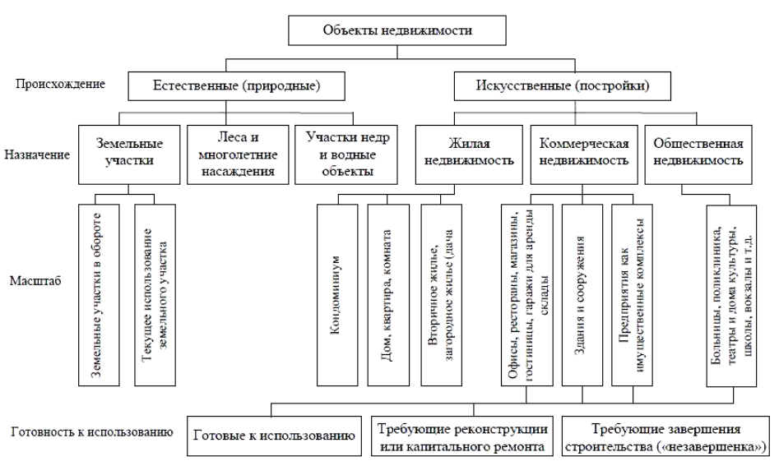

Slide 4
Классификации жилых объектов недвижимости
1. В зависимости от предпочтений целевых групп потребителей жилья (маркетинговый подход) и уровня их платежеспособности принято выделять:
1. Жилье высокой степени комфортности (элитное).
!!! Каждой эпохе и стране присуще свое видение элитности жилья. Например, несколько десятилетий назад в СССР элитными считались «сталинские» высотки, «цэковские» дома.

Slide 5
Отечественные специалисты рынка недвижимости выделили восемь критериев элитности, отсутствие хотя бы одного из которых существенно снижает шансы дома называться элитным:
• Место – светлое, чистое, с хорошей энергетикой; придомовая территория обязательно с зелеными насаждениями, местом для отдыха и детской площадкой, относительно открытая, но огороженная и охраняемая; близость городского сквера и т. д.; хороший вид из окон на воду и/или зеленые насаждения; близость к центру.
• Дом должен быть построен из надежных экологичных материалов, с применением современных технологий, иметь интересное архитектурное решение, небольшое количество квартир (от 5 до 30). Часто элитность дома определяется именем архитектора.
• Клубность. Важно не только, где вы живете, но и то, кто живет рядом с вами: их социальный, культурный, финансовый уровень. В элитном доме, как правило, живут представители наиболее высокодоходной группы жителей города (не представители среднего класса). Социокультурной единицей элитного жилья является именно дом с жильцами (в перспективе – квартал). Число квартир на площадке должно быть не более двух.
• Инженерные сети, позволяющие комплексное решение энерго- и теплоснабжения, водоснабжения и водоотведения, вентиляции и кондиционирования, электрический ввод должен быть двойным.

Slide 6
Инфраструктура дома должна включать: подземный паркинг, из которого можно попасть в квартиру или на этаж; внутренний дворик или придомовую зеленую зону, магазины, прачечные; службы консьержей, уборки квартир, быта; бассейны, сауны, спортивные центры, салоны красоты, детскую игровую комнату, причем все это должно быть закрыто для «внешнего мира» и вписано в структуру объекта недвижимости, чтобы жильцы могли получить услуги, не выходя за пределы своего дома.
• Элитное позиционирование дома. Настоящий элитный дом – это бренд с присущими ему свойствами: название, легенда, уникальность, отличие от аналогов и т. д. Когда жилец такого дома говорит его название, то ему уже ненужно указывать адрес – все и так поймут, о чем идет речь.
• Управление недвижимостью. Престиж складывается не только из вышеперечисленных критериев, но и из уровня управляющей компании, которая должна обеспечивать повседневный комфорт на таком уровне, чтобы жильцы постоянно ощущали свою избранность.
• Цена чаще всего является основным признаком элитности жилья.

Slide 7
2. Типовое жилье
Этот класс жилья еще называют жильем экономкласса, для него характерно:
• размещение в любом районе города;
• соответствие архитектурно-планировочных параметров современным строительным нормам и правилам;
• по конструктивно-технологическим параметрам это панельные и кирпично-монолитные дома.

Slide 8
3. Жилье низких потребительских качеств (низший эконом-класс)
Требования к жилью этого типа весьма невысоки, ибо оно предназначено для населения с низкой платежеспособностью:
• размещено в непрестижных районах;
• удалено от основных транспортных коммуникаций;
• принадлежит к зданиям «старого» фонда, не подвергавшимся капитальными ремонтно-строительным работам, и домам первого поколения индустриального домостроения;
• квартиры размещены в первых этажах домов других типов;
• заниженные архитектурно-планировочные характеристики и т. д.

Slide 9
2. На основании градостроительных ориентиров выделяют:
дома «старого» фонда, построенные в дореволюционный период;
дома постройки 1917 – конца 1930-х гг., отличающиеся лаконизмом архитектурно-планировочных решений и расположенные в непосредственной близости к местам приложения труда того периода, малопрестижные в настоящее время, но обладающие высокими конструктивно-технологическими характеристиками;
«сталинские» дома, расположенные преимущественно в престижных, удаленных от промышленных зон районах;
дома первого поколения индустриального домостроения («хрущевки» 1960-х гг.) с заниженными архитектурно-технологическими параметрами;
дома второго поколения индустриального домостроения, построенные в 1970-1980-х гг., когда в градостроительном проектировании использовались более высокие нормы и стандарты;
современные жилые дома, отличающиеся большим разнообразием характеристик.

Slide 10
3. В зависимости от материала наружных стен зданий различают:
дома с кирпичными стенами;
панельные;
монолитные;
деревянные
смешанного типа.
4. В зависимости от продолжительности и характера использования выделяют жилье:
первичное – место постоянного проживания;
вторичное – загородное жилье, используемое в течение ограниченного периода;
третичное – предназначено для кратковременного проживания (гостиницы, мотели и т. д.).

Slide 11
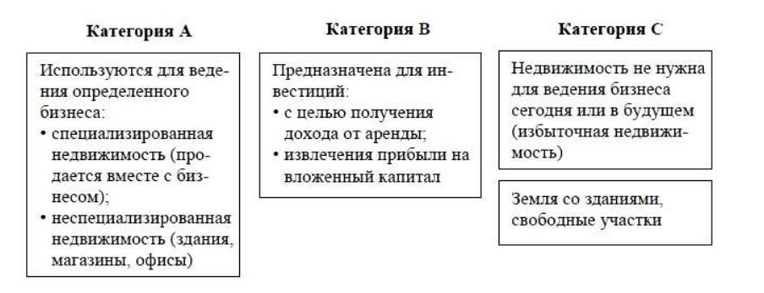
Характеристика коммерческих объектов недвижимости
Классификация коммерческих объектов недвижимости на западном рынке (в отечественной практике пока нет единой системы классификации)

Slide 12
Рынок коммерческих объектов недвижимости в России стал формироваться одновременно с началом приватизации предприятий. Сектор коммерческих объектов намного меньше, чем жилых, поэтому и сделок меньше, хотя во всем мире коммерческие объекты считаются наиболее привлекательными.
Преобладающей формой сделок в этом секторе является аренда.
Коммерческие объекты недвижимости подразделяются на приносящие доход
– коммерческие и создающие условия для его извлечения
– промышленные (индустриальные).
К объектам, приносящим доход, относятся: магазины и торговые комплексы; гостиницы и развлекательные центры, офисы, гаражи и др.
Объекты недвижимости, способствующие извлечению прибыли: складские и логистические комплексы, объекты промышленного назначения, индустриальные парки и др

Slide 13
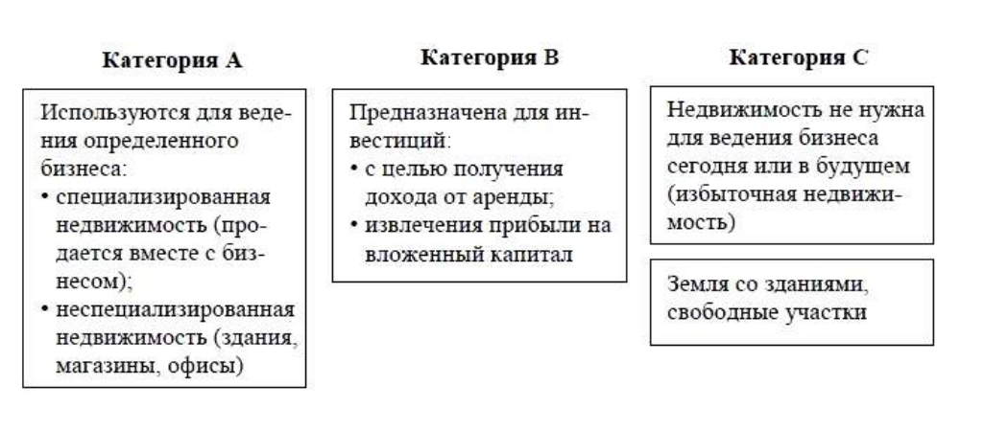
Характеристика коммерческих объектов недвижимости
На сформировавшемся западном рынке недвижимости принята классификация коммерческих объектов недвижимости (рис.), в отечественной практике пока нет единой системы классификации.

Slide 14
Коммерческие объекты недвижимости подразделяются на:
- приносящие доход – коммерческие и
К объектам, приносящим доход, относятся: магазины и торговые комплексы; гостиницы и развлекательные центры, офисы, гаражи и др.
- создающие условия для его извлечения – промышленные (индустриальные).
Объекты недвижимости, способствующие извлечению прибыли: складские и логистические комплексы, объекты промышленного назначения, индустриальные парки и др.

